Slide 1
JAVASCRIPT 第四章
表单验证技术

Slide 2
回顾
如何实现层的隐藏和显示
简述树菜单的实现思路
简述轮幅广告的实现思路

Slide 3
本章目标
熟练掌握string的相关方法
熟练掌握表单事件和脚本实现表单验证
数量掌握正则表达式的使用
验证的相关特效

Slide 4

用户输入
发送请求
客户端
IE
返回响应
用户输入
发送请求
客户端
……
返回响应
……
发送请求
用户输入
返回响应
服务器
客户端

Slide 5
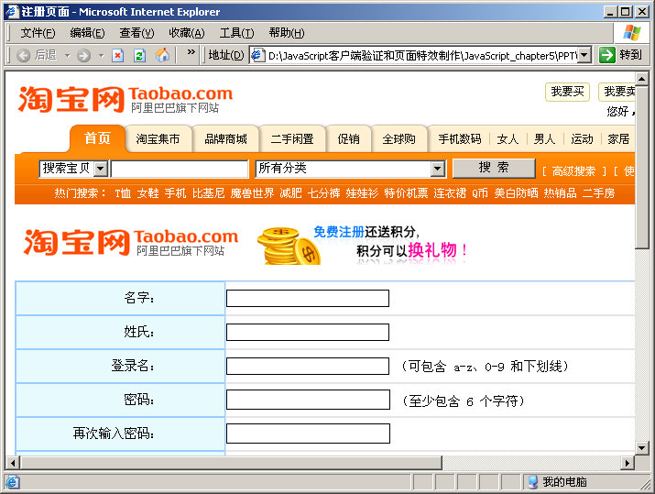
表单验证内容
不能为空，且只能包括字母、数字和下划线字符
不能为空且不能有数字
不能为空且不能有数字
密码不能为空并且最少为6位，还要求两次输入的密码要一致

Slide 6
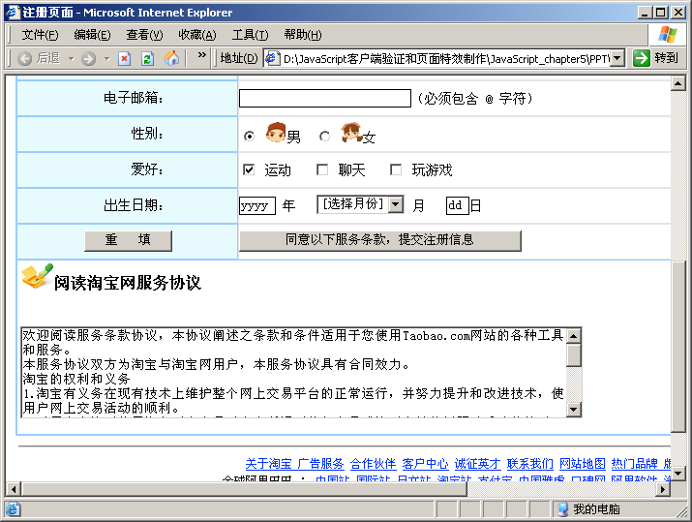
表单验证内容
不能为空且包含字符@和.
只能二选一
年月日不能为空，且不能超出其要求的范围

Slide 7
表单验证思路
如何进行表单验证？
获取表单元素的值并进行判断
在表单的提交事件中调用表单验证函数

Slide 8
表单验证
表单元素的值都为string类型
string的常用属性和方法
 | 名称 | 说明
属性 | length | 获取字符个数
方法 | indexOf | 查找字符串的位置
 | charAt | 获取指定索引的字符
 | substring | 截取字符串
 | toLowerCase | 转换字符串为小写
 | toUpperCase | 转换字符串为大写

Slide 9
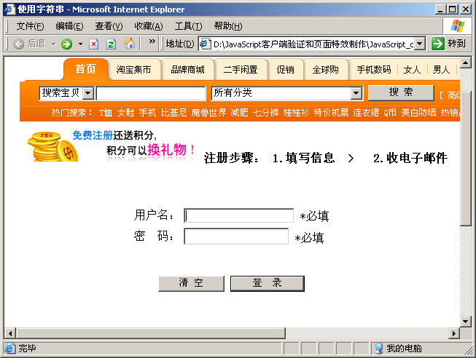
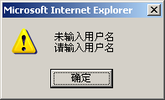
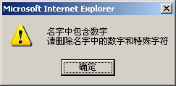
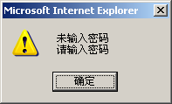
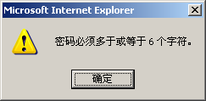

Slide 10
表单验证
表单验证通过表单验证事件触发
<form action=“#” method=“post” onsubmit=“函数”>
//表单元素标签
</form>

Slide 11
表单验证
当表单提交的时候将触发验证事件，如果验证失败，是说明结果？
表单验证失败，但是表单还是会提交
在事件中应使用return阻止表单的提交
<form action=“#” method=“post” onsubmit=“return 函数”>
</form>

Slide 12
表单验证
思考
如何验证用户名只能出现字母和数字

Slide 13
正则表达式
什么是正则表达式
在编写处理字符串的程序或网页时，经常会有查找符合某些复杂规则的字符串的需要。正则表达式就是用于描述这些规则的工具。换句话说，正则表达式就是记录文本规则的代码

Slide 14
正则表达式
正则表达式通过规则符号进行内容的匹配
常用的正则表达式匹配符
常用的元字符
符号 | 作用
. | 匹配除换行符以外的任意字符
\w | 匹配字母或数字或下划线
\s | 匹配任意的空白符
\d | 匹配数字
\b | 匹配单词的开始或结束
^ | 匹配字符串的开始
$ | 匹配字符串的结束

Slide 15
正则表达式
常用的反义符
符号 | 作用
\W | 匹配任意不是字母，数字，下划线，汉字的字符
\S | 匹配任意不是空白符的字符
\D | 匹配任意非数字的字符
\B | 匹配不是单词开头或结束的位置
[^x] | 匹配除了x以外的任意字符
[^aeiou] | 匹配除了aeiou这几个字母以外的任意字符
常用的限定符
符号 | 作用
* | 重复零次或更多次
+ | 重复一次或更多次
? | 重复零次或一次
{n} | 重复n次
{n,} | 重复n次或更多次
{n,m} | 重复n到m次

Slide 16
正则表达式
编写正则表达式
//编写正则表达式的规则
var rule=/^\w+@\w+.\w+$/;
//使用规则进行验证
if(rule.test(values))
{
alert(“验证成功”);
}

Slide 17
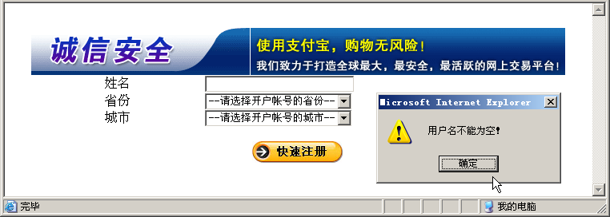
手动提交表单
为了美观，现把提交按钮变成图片，但仍然保持
表单的验证功能？如何实现？

Slide 18
手动提交表单
为什么能进行表单验证，但即使是正确填写了表单，也
不能提交页面（点击“注册”没反映）？
图片本身不具备提交表单的功能，可以通过脚本来手动提交表单

Slide 19
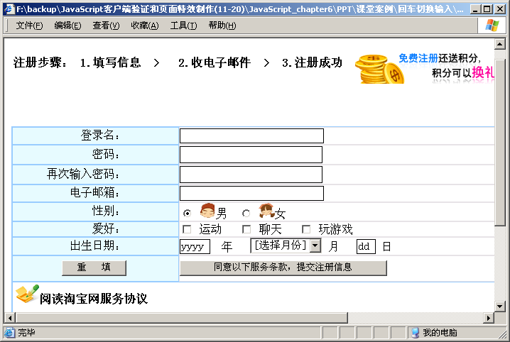
回车切换输入

Slide 20
回车切换输入
在填写表单的时候写完一项通过回车切换至下一行可输入位置可以使整个操作更方便，如何实现回车切换TAB键的效果呢？
1.使用键盘输入事件onKeyDown事件
2.检查输入是否是回车键－ASCII码13，若是则将
输入改为Tab键－ASCII码9

Slide 21
回车切换输入
……
<INPUT name="sname" type="text" class="borderBox"
onkeydown="changeFocus( )">
……
<INPUT name="pass" type="password" class="borderBox"
id="pass" size="25" onkeydown="changeFocus( )">
<INPUT name="email" type="text" class="borderBox"
……
id="email" size="24" onkeydown="changeFocus( )">

Slide 22
回车切换输入
这样需要给每一个文本框都添加事件，有没有更简便的方法？
在document中添加onkeydown事件

Slide 23
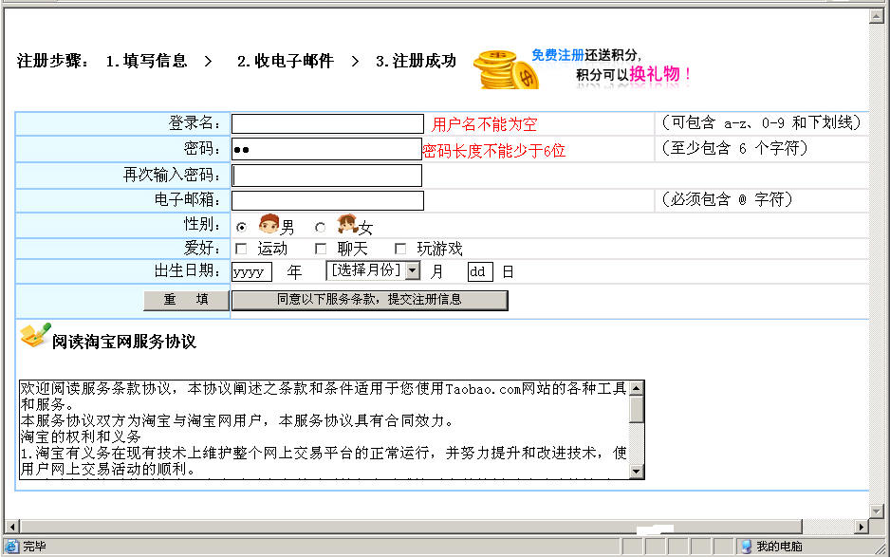
即时错误提示特效
如何制作即时提示错误的特效？

Slide 24
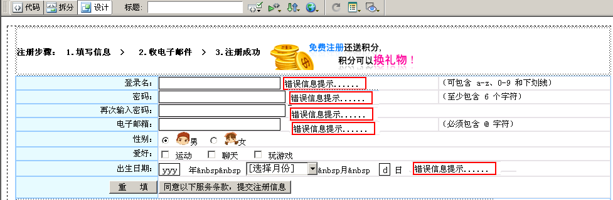
即时错误提示特效
使用DIV层的内容动态改变
在每个输入框后添加一个DIV层, 根据用户的输入, 动态显示错误信息

Slide 25
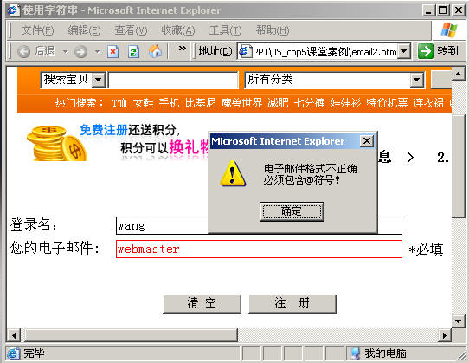
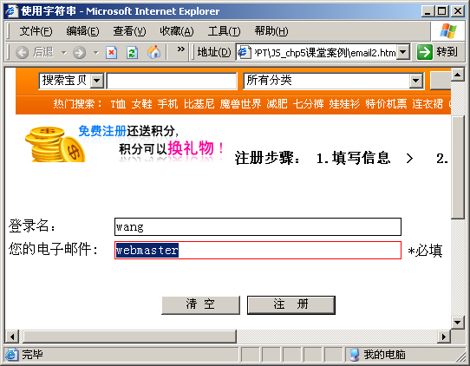
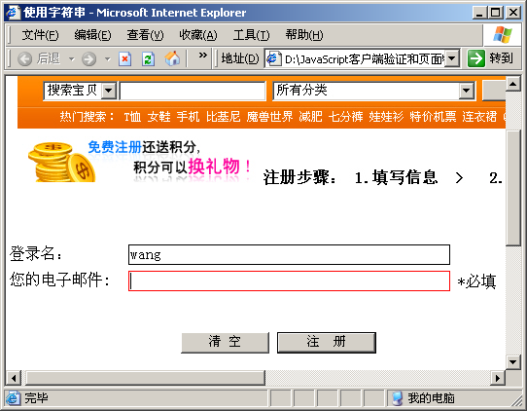
用户单击时,邮箱的提示信息自动清除
提示电子邮件格式不对
输入的信息自动被选中并高亮显示

Slide 26
表单验证特效
实现刚才的效果需要使用文本框的相关方法
文本框的常用属性，方法和事件
 | 名称 | 说明
属性 | value | 文本框的值
方法 | focus | 获取焦点
 | select | 全选内容
事件 | onfocus | 光标进入事件
 | onblur | 失去光标事件
 | onkeypress | 按键事件

Slide 27
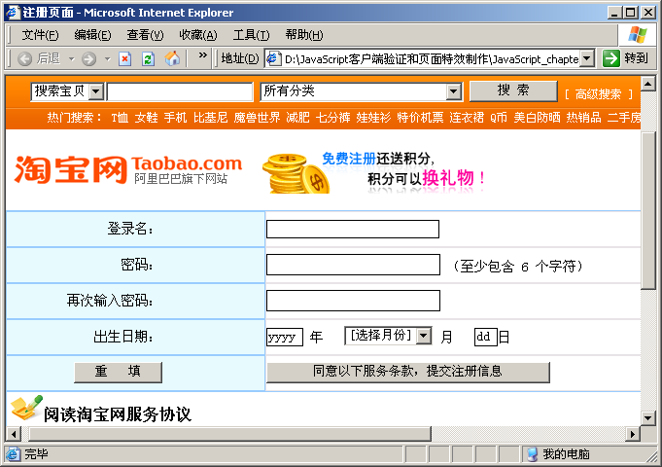
思考，如下验证如何实现
密码和再次输入的密码必须相同
年份必须是20打头
日期必须在1到31之间

